Slide 1
Telefony na przerwach!
Minister edukacji ogłosił, że od 08.04.2021 r. na przerwach w szkołach podstawowych na terenie naszego kraju będzie można używać telefonów komórkowych.

Slide 2
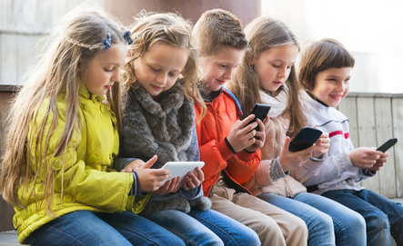
Raj dla uczniów, piekło dla rodziców
Większości rodziców nie spodoba się ten pomysł. Nasz rząd zdaje sobie z tego sprawę. Chcieliśmy jednak urozmaicić życie uczniów w szkole. Uzależnienia raczej nie podrosną, gdyż 20 minut dziennie więcej na telefonie praktycznie nic nie zmieni. Uczniowie od razu zakochali się w tym pomyśle. Po tym pozwoleniu bardzo łatwo będzie przemycać telefony na sprawdziany i kartkówki. Dlatego każdy wchodzący do Sali lekcyjnej będzie musiał oddać swój sprzęt nauczycielowi.

Slide 3
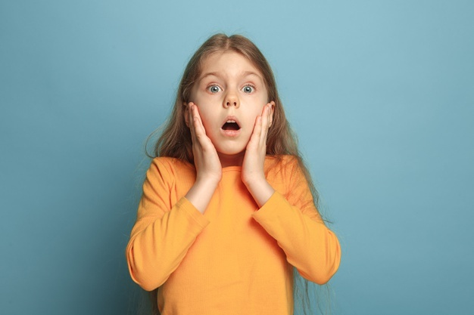
PRIMA APRILLIS! To był żart!

Slide 4
Czym jest prima aprillis?
Prima aprillis jest obchodzone co rok 1 kwietnia. Zaczął być popularny w późnym średniowieczu. Prawdopodobnie nawiązuje on do dawnych starorzymskich praktyk. Niektórzy uważają, że geneza zwyczaju ma związek z rzymskim zwyczajem Cerialii, obchodzonym na początku kwietnia na cześć bogini Ceres. Według jednej z legend, kiedy poszukiwała ona swojej porwanej córki, została wyprowadzona w pole.
W niektórych krajach dawno temu obchodzono nowy rok 1 kwietnia. Kiedy w 1582 roku Grzegorz XIII prowadził nowy kalendarz dla świata chrześcijańskiego, a nowy rok rozpoczynał się w dniu 1 stycznia, nadal w wielu krajach prezenty noworoczne otrzymywano 1 kwietnia. Ponadto było wiele osób, które nie słyszały lub nie wierzyły w zmianę daty i nadal obchodziły Nowy Rok właśnie 1 kwietnia. Inni w tym dniu robili im kawały i nazywali ich „kwietniowymi głupcami”

Slide 5
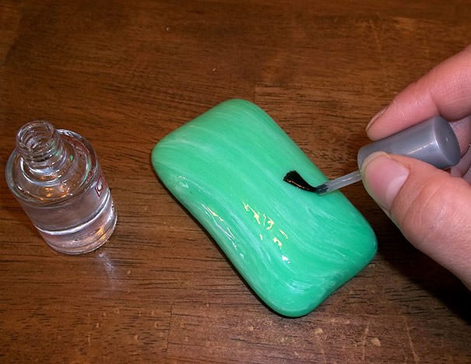
Najpopularniejsze żarty prima aprillisowe:
Nie mydlące się mydło – trzeba pomalować mydło przezroczystym lakierem do paznokci,
Żart z zegarkiem - czyli przestawianie wszystkich zegarów w domu na inną godzinę,
Żart z monetą – wystarczy przykleić pieniążek do podłogi,
Niesmaczne babeczki – przy pieczeniu babeczek do jednej z nich dodaj trochę majonezu, musztardy itp.

